Slide 1
「しょうがい」ってなんだろう？
大阪ふれあいキャンペーン実行委員会
Notes:
この授業用スライドは、
適宜加工・編集をしていただき、
自由にご利用いただくことができます。

Slide 2
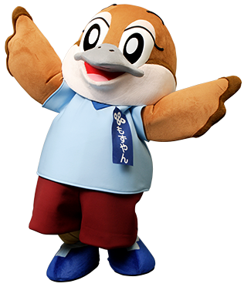
「しょうがい」って
なんだろう？
いろんな人が
くらしています
ちがいがあってあたりまえ
でも、みんな同じ人
私たちにできることって
なんだろう？
1
Notes:
みなさん、大阪府のもずやんを知っていますか？見たことある人？
今日、みなさんに知ってもらいたいこと、考えてもらいたいことは
もずやんが伝えているこの４つです。
① 「しょうがい」ってなんだろう？ （P.５）
② いろんな人がくらしています。 （P.７）
③ ちがいがあってあたりまえ。
でも、みんな同じ人。 （P.８）
④ 私たちにできることってなんだろう？ （P.３２）
それではみなさん、いっしょに考えていきましょう。

Slide 3
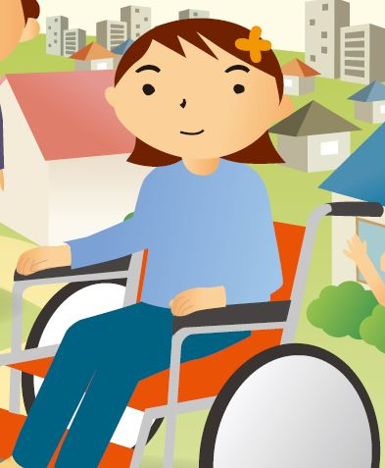
見たり聞いたりしたことあるかな？
１
○こういう場面を見たり聞いたり
したことがありますか？
○それはいつ？どんなところ？
Notes:
【※以下、①～③については、家庭での宿題にするなどの活用方法もあります】
【※おりがみやすごろくをする前と後で、理解度・認知度が高まったかを確認するためのスライドです】
では、みなさんにまず質問です。
１の絵を見て下さい。
こういう場面を、見たり聞いたりしたことがありますか？
（→ スーパー、家族、テレビ など）
何かに座っていますね。車輪がついています。何か知ってる？
（→ 車いす）
そうですね、車いすです。
【もし児童が答えられそうなのであれば…】
なんで車いすに乗っているのか、わかる人はいますか？
（→ 足が動かないから）
そうですね、足が自由に動かないから、かわりに車いすに乗って移動しています。

Slide 4
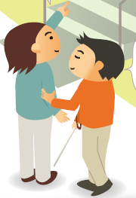
見たり聞いたりしたことあるかな？
２
白いつえを
使いながら
歩いているよ！
○こういう場面を見たり聞いたり
したことがありますか？
○それはいつ？どんなところ？
Notes:
２の絵を見て下さい。
こういう場面を、見たり聞いたりしたことがありますか？
白い杖を使いながら歩いています。
（→ スーパー、家族、テレビ など）
【もし児童が答えられそうなのであれば…】
なんで白い杖を使って歩いているのか、わかる人はいますか？
（→ 目が見えないから）
（→ 「杖をついたほうが歩くのが楽だから」という回答も想定されます）

Slide 5
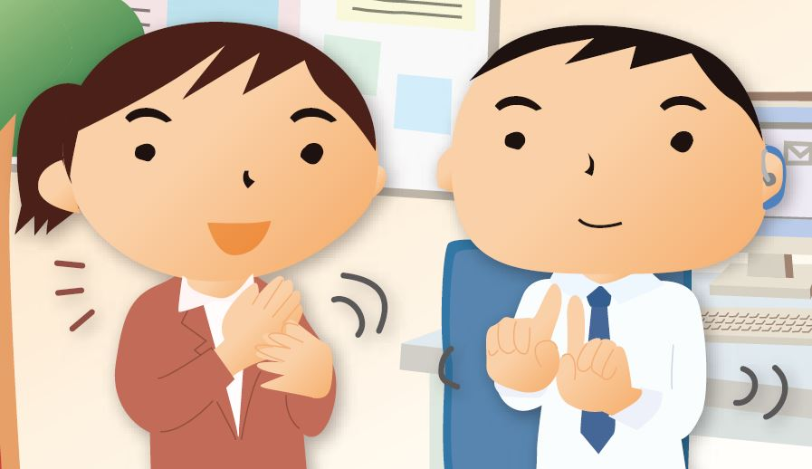
見たり聞いたりしたことあるかな？
３
手のうごきで
おしゃべりしているよ！
○こういう場面を見たり聞いたり
したことがありますか？
○それはいつ？どんなところ？
Notes:
では、３の絵を見て下さい。
こういう場面を、見たり聞いたりしたことがありますか？
手のうごきでおしゃべりをしています。
（→ スーパー、家族、テレビ など）
【もし児童が答えられそうなのであれば…】
なんで手のうごきでおしゃべりしているのか、わかる人はいますか？
（→ 声を出せないから）
（→ 耳が聞こえない、聞こえにくいから）

Slide 6
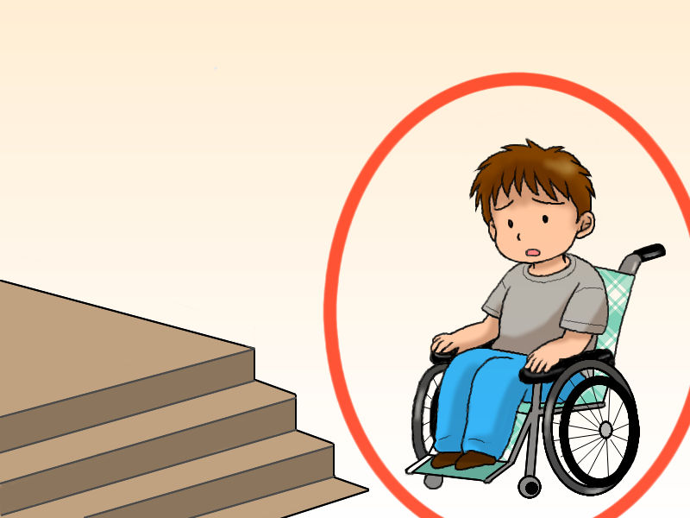
「しょうがい」ってなんだろう？
１
○くらしの中でふべんを感じたり、
こまったりすることが あることを
「しょうがい」があるといいます
Notes:
みんな、色々教えてくれてありがとう。
それから、歩いたり、見たり、話したりすることは、私たちが当たり前のようにできると思っていることだけど、
違う方法で生活している人がいることがわかりました。
それでは、さっきもずやんが伝えていた「しょうがいってなんだろう？」についていっしょに考えましょう。
１の絵を見てください。
さっきの質問でもあった絵と似ていますね。
（※適宜コメント。「さっきも、車いすって答えてくれていたね」「スーパーで見た人がいるって言っていたね」など）
この絵では、車いすの人が困っているみたいだけれど、
どうして困っているか分かる人？
（→階段があるから）
大正解！
階段しかないから、車いすの人が困っていますね。
このように、
くらしの中でふべんを感じたり、こまったりすることがあることを
「しょうがい」があるといいます。
私たちが当たり前にできることが、できないというときがあります。

Slide 7
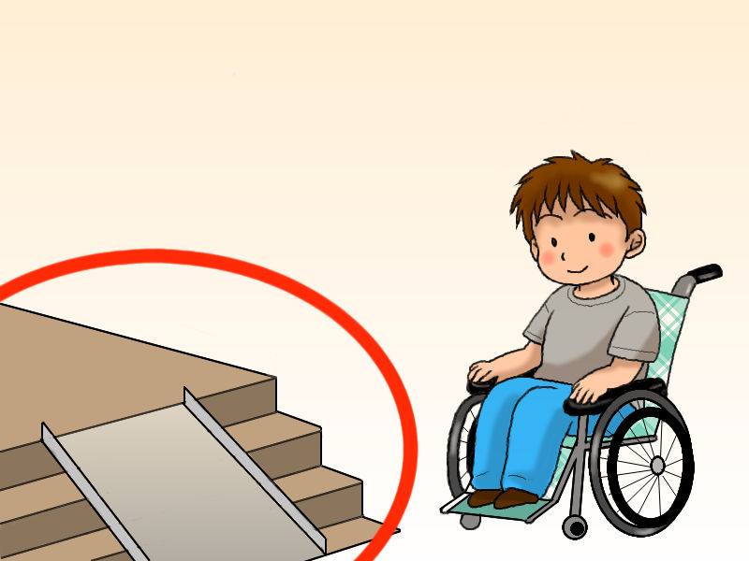
「しょうがい」ってなんだろう？
２
○まわりの人のおてつだいやくふうなどで
くらしやすくなる人がいるはずです
Notes:
では、２の絵を見てください。
１の絵と何が違うか分かる人？
（→階段にスロープがある、車いすの人の表情が変わった等）
大正解！
スロープがあれば、車いすの人でも階段をのぼることができます。
このように、まわりの人のおてつだいや工夫などで、
くらしの中でふべんを感じたり、こまったりすることが
少なくなることがあります。
例えばみなさんも、病気やケガをしたときに、ふべんを感じることがあるでしょう。
そんなとき、友だちに助けてもらったら、うれしくないですか？
あなたのおてつだいやくふうで、くらしやすくなる人がいるはずです。
【※参考：教員のみなさまへ】
「まわりの人のおてつだいやくふうなどでくらしやすくなる」という考え方は、
「社会モデル」という考え方に基づいています。
「社会モデル」とは、障がいのある人が日常生活または社会生活で受ける制限は、
本人が有する心身の機能の障がいのみに起因するものではなく、
社会における様々な障壁と相対することによって生ずる、という考え方です。
例えば、車いす利用者が建物を利用しづらい場合、
足に障がいがあることが原因ではなく、段差がある、エレベーターがない、といった
建物の状況に原因（社会的障壁）があるという考え方で、
障壁の解消に向けた取組みの責任を、障がいのある人個人ではなく、
社会側に見出すものです。
社会的障壁とは、日常生活や社会生活における障がいのある人の活動を制限し、
社会への参加を制約している一切のものとなりますので、
ここには個々人の意識上の障壁等も含まれます。
そのため、障がい者個人の機能障がいのみに着目するのではなく、
社会側の環境改善などに視点を向けることが重要です。

Slide 8
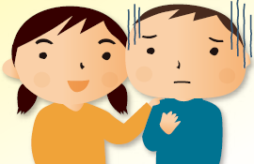
いろんな人がくらしています
○わたしたちのまわりには、
・目が見えにくい
・耳が聞こえにくい
・車いすを使っている
・体の中のはたらきがうまくいかない
・気持ちや考えをうまく伝えられない
などでふべんを感じている人がいます
Notes:
さっき、もずやんが「いろんな人が暮らしています」と伝えていましたね。
私たちのまわりには、目が見えにくい、耳が聞こえにくい、車いすを使っている、
体の中の働きがうまくいかない、気持ちや考えをうまく伝えられない、
などでふべんを感じている人、
障がいのある人たちも私たちも同じ街の中で生活しています。

Slide 9
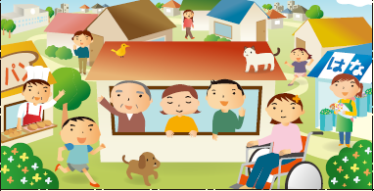
ちがいがあってあたりまえ
でも、みんな同じ人
○みんなそれぞれちがいます
○ちがいをみとめあって、
おたがいを大事にしましょう
Notes:
まったく同じ人は一人としていません。
顔や身長、体重が一人ひとりちがうように、みんなそれぞれちがいます。
でもよろこんだり、おこったり、悲しんだり、楽しんだりするのは同じです。
べんきょうしたり、休みの日にあそびに行くのも同じです。
みんな同じ人だから、ちがいをみとめあって、おたがいを大事にしましょう。

Slide 10
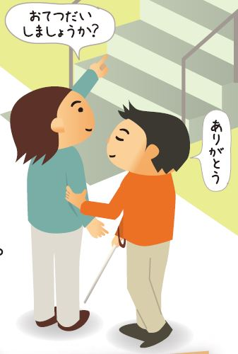
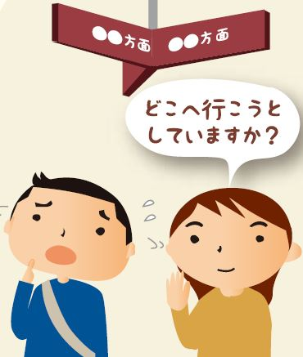
あなたもおてつだいしませんか？
○あなたのまわりでも、
ふべんを感じたり、
こまっている人はいませんか。
○こまっている人がいたら、
「おてつだいしましょうか？」と
声をかけましょう
○あなたのやさしさを
待っている人がいます。
Notes:
みなさんのまわりでも、ふべんを感じたり、
こまっている人はいませんか。
そんなとき、あなたのおてつだいが役に立ちます。
こまっている人がいたら、「おてつだいしましょうか？」と声をかけましょう。
あなたのおてつだいやくふうで、くらしやすくなります。
あなたのやさしさを待っている人がいますよ。

Slide 11
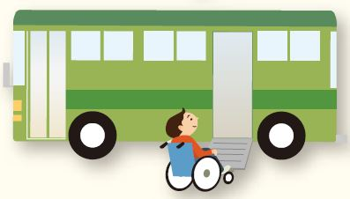
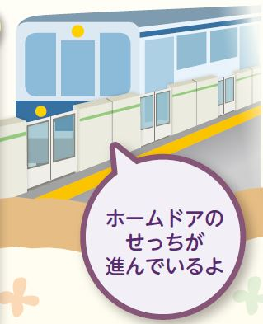
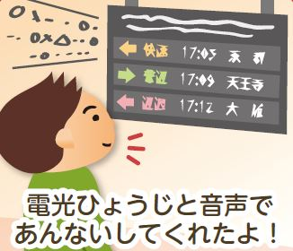
べんりなまちにかわっていくこと
○たてものや どうぐが、
だれにとっても
使いやすくなることも
たいせつです。
○べんりなまちになる
いろんなくふうが
まわりにあります！
Notes:
こまっている人への声かけだけでなく、
建物や道具が、誰にとっても使いやすくなることも大切です。
さっき、スロープがあれば車いすの人も階段をのぼることができる、というお話をしました。
大人も、子どもも、障がいのある人も、ない人も、
みんなが使いやすい形のものがあると、まち全体が便利になります。
みんなのまわりのもので、どんなくふうがあるか、あとで勉強します。
色々発見してみましょう！
（※おりがみで、ユニバーサルデザインについて学ぶことができます）
（※すごろくで、さまざまな環境整備について学ぶことができます）

Slide 12



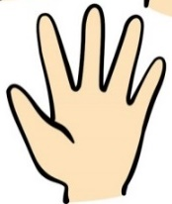
これから
しょうがいのある人にかかわるしるし
のクイズをします。
・ ・ ・
みんなでやってみよう！
見たことがない
見たことはあるけど、
何のマークか知らない
何のマークか知ってる
Ⓒ2014 もずやん
Notes:
これから、しょうがいのある人にかかわるしるしのクイズをします。
みんなでやってみましょう。
クイズのルールを説明します。
見たことがなかったら 「グー」
見たことはあるけど、何のマークか知らない場合は、「チョキ」
何のマークか知ってる場合は、「パー」
見た事がなくても知っている場合は「パー」をあげてください。
準備はいいですか？？
では、始めます！！

Slide 13

しょうがいのある人にかかわるしるし ①
しょうがいしゃのためのこくさいシンボルマーク
車いすを使う人をはじめとして、みんなが使いやすいたてものやちゅうしゃじょう、トイレなどのしせつがあることをしめす世界きょうつうのマークです
Notes:
では１つ目
このマーク、知ってる人？見たことある人？
グー、チョキ、パーで教えてください。
（しばし様子を伺う）
これは「障がい者のための国際シンボルマーク」です。
車いすを使う人をはじめとして、みんなが使いやすい
建物や駐車場、トイレなどの施設があることを示す世界共通のマークです。

Slide 14

しょうがいのある人にかかわるしるし ②
目にしょうがいの
ある人のための
こくさいシンボルマーク
目にしょうがいのある人が使いやすい
たてものやしんごうなどのしせつをしめす
世界きょうつうのマークです
Notes:
では２つ目
このマークについて、グー、チョキ、パーで教えてください。
（しばし様子を伺う）
はい、これは「目に障がいのある人のための国際シンボルマーク」です。
目に障がいのある人が使いやすい
建物や信号などの施設を示す
世界共通のマークです。

Slide 15

しょうがいのある人にかかわるしるし ③
これは、
なんのマークでしょう？
ヒント
お店の入り口や、まどぐちでみたことはありませんか？
Notes:
では３つ目
このマークについて、グー、チョキ、パーで教えてください。
（しばし様子を伺う）
ヒントを出します。
お店の入り口や、まどぐちで見た事はありませんか？

Slide 16
しょうがいのある人にかかわるしるし ③
耳マーク
耳にしょうがいのある人をあらわすマークです
Notes:
正解は、「耳マーク」です。
耳に障がいのある人を表すマークで、
耳に音が入ってくる様子を矢印で示しています。
「聞こえない・聞こえにくい」ということは、見た目ではわからないために、
生活をするうえで不安を感じることもあります。
みなさんもこのマークを見かけたら、手話や筆談などの工夫をお願いします。

Slide 17
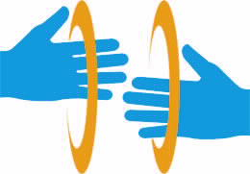
しょうがいのある人にかかわるしるし ④
しゅわ
手話マーク
「手話で話します」
「手話ができる人がいます」
ということをあらわすマークです
Notes:
では４つ目
このマークについて、グー、チョキ、パーで教えてください。
（しばし様子を伺う）
これは新しいマークなので、少し難しいかもしれません。
これは「手話マーク」です。
手話は１つの言葉で、このマークは手話で話をする人を表すマークです。
耳に障がいのある人でも、手話で話をする人と、そうではない人がいます。
このマークをつけている人や、マークが掲示してある場所では、
手話で話をすることができる、ということがわかります。
このマークをつけている人がいたら、
「この人は手話で話をするんだな」ということを理解してくださいね。
※「手話マーク」が手を回すような絵になっているのは、
「手話」を表す手話が、このような動作

Slide 18

しょうがいのある人にかかわるしるし ④
ところで、知っていますか？
手話って「言語（ことば）」
なんです！
Notes:
ところで、「手話」も言葉だってみんな知っていますか？
日本語や英語と同じで、手話は、言葉として認められているんだよ。
【先生のみなさまへ】
手話は、障害者基本法において「言語」と明確に規定されているにもかかわらず、そのことの認識が普及せず、
そのために手話を習得することのできる機会が確保されていません。
このような状況を踏まえ、「言語としての手話の認識」や、聴覚に障がいのある方々等の「手話の習得の機会の確保」を目的とし、
「大阪府言語としての手話の認識の普及及び習得の機会の確保に関する条例」、いわゆる「手話言語条例」を平成29年3月29日に公布・施行しました。
http://www.pref.osaka.lg.jp/jiritsushien/jiritsushien/syuwagengojyourei.html
大阪府では、言語としての手話の認識が広がり、手話を習得することのできる機会を増やすため、
簡単なあいさつや自己紹介、その他、日常会話で使える手話表現を学べるよう「You Tube」にチャンネルを開設し、手話動画を公開していますので、
ぜひみなさまでご覧ください。
◆大阪府手話チャンネル◆
https://www.youtube.com/channel/UCkG2kMqIc2f87uQwjrkiyOg

Slide 19

しょうがいのある人にかかわるしるし ⑤
ひつだん
筆談マーク
「筆談で話をします」
「筆談できる人がいます」
ということをあらわすマークです
Notes:
では３つ目
このマークについて、グー、チョキ、パーで教えてください。
（しばし様子を伺う）
これも新しいマークなので、少し難しいかもしれません。
これは「筆談マーク」です。
耳に障がいのある人などで、手話ではなく、筆談で話をする人がいます。
このマークをつけている人や、マークが掲示してある場所では、
筆談で話をすることができる、ということがわかります。
このマークをつけている人がいたら、
「この人は筆談で話をするんだな」ということを理解してくださいね。

Slide 20

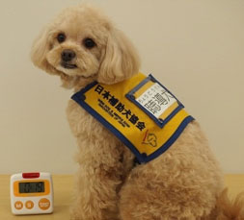
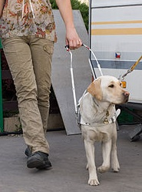
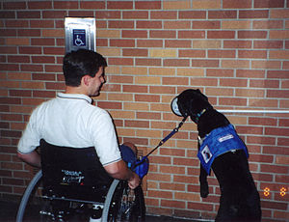
しょうがいのある人にかかわるしるし ⑥
ほじょ犬マーク
ほじょ犬
ちょうどう犬
もうどう犬
かいじょ犬
ほじょ犬を知ってもらうためのマークです
Notes:
では６つ目
このマーク、知ってる人？見たことある人？
グー、チョキ、パーで教えてください。
（しばし様子を伺う）
はい、これは「補助犬マーク」です。
目や耳や手足にしょうがいがある人の体の一部となって働く補助犬を知ってもらうためのマークです。
スーパー、ホテル、飲食店などの施設では、補助犬と一緒に入ることができます。
補助犬ってどんな犬のことか知ってますか？
左の写真は、盲導犬です。盲導犬は、目の不自由な人が安全に、快適に歩くお手伝いをする犬です。
右の写真は、聴導犬です。聴導犬は、タッチをするなど色々な動作を使って耳の不自由な方に音を知らせて生活をサポートします。
真ん中の写真は、介助犬です。介助犬は、身体の不自由な人のために、落とした物を拾う、ドアを開ける・閉めるなど、日常生活の手助けをしてくれる犬のことです。
＜補助犬の説明は、公益財団法人日本補助犬協会ＨＰより http://www.hojyoken.or.jp/＞

Slide 21

しょうがいのある人にかかわるしるし ⑦
これは、
なんのマークでしょう？
ヒント
まちのトイレで見たことは
ありませんか？
Notes:
では７つ目
このマークについて、グー、チョキ、パーで教えてください。
（しばし様子を伺う）
ヒントを出します。
まちのトイレで見た事がないかな？

Slide 22
しょうがいのある人にかかわるしるし ⑦
オストメイトマーク
人工こうもんや人工ぼうこうをつけた人が使いやすいトイレなどのせつびがあることをしめすマークです
Notes:
はい、これは「オストメイトマーク」です。
人工こうもんや人工ぼうこうをつけた人が使いやすいトイレなどの設備があることを示すマークです。

Slide 23

しょうがいのある人にかかわるしるし ⑧
これは、
なんのマークでしょう？
ヒント
ちゅうしゃじょうなどで
見たことはありませんか？
Notes:
では８つ目
このマークについて、グー、チョキ、パーで教えてください。
（しばし様子を伺う）
これはあまり見たことがないかもしれませんね。
ではヒントを出します。
まちの駐車場などで見た事はありませんか？

Slide 24
しょうがいのある人にかかわるしるし ⑧
ハート・プラスマーク
体の中にしょうがいが
ある人をしめすマークです
このマークを見かけたら、せきをゆずったり、
トイレを先に使って
もらってください
Notes:
はい、これは「ハート・プラスマーク」です。
心臓や腸など、体の中に障がいがある人を示すマークです。

Slide 25



しょうがいのある人にかかわるしるし ⑨
これは、
なんのマークでしょう？
ヒント
車につけるよ
Notes:
では７つ目
このマークについて、グー、チョキ、パーで教えてください。
（しばし様子を伺う）
ちょっと難しいかな？
では、ヒントをお伝えします。
みなさんこれを見たことはありますか？？
（「若葉マーク」と「もみじマーク」を提示。）

Slide 26
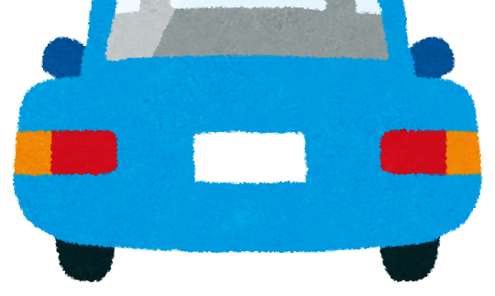

しょうがいのある人にかかわるしるし ⑨
しんたいしょうがいしゃひょうしき
体にしょうがいのある人が
運転する車をしめすマークです
Notes:
正解は
このマークは「身体障がい者標識」です。
これは、体に障がいのある人が運転する車を示すマークです。

Slide 27

しょうがいのある人にかかわるしるし ⑩
これは、
なんのマークでしょう？
ヒント
車につけるよ
Notes:
では１０こ目
このマークについて、グー、チョキ、パーで教えてください。
（しばし様子を伺う）
これもさっき紹介した、車に表示するマークの仲間です。

Slide 28



しょうがいのある人にかかわるしるし ⑩
ちょうかくしょうがいしゃ
ひょうしき
耳にしょうがいのある人が
運転する車をしめすマークです
Notes:
このマークは、「聴覚障がい者標識」です。
これは、耳に障がいのある人が運転する車に表示するマークです。

Slide 29

しょうがいのある人にかかわるしるし ⑪
ヘルプマーク
外からは分からなくても、助けがひつような人のためのマークです。
Notes:
では最後のマークです。
このマーク、知ってる人？見たことある人？
グー、チョキ、パーで教えてください。
（しばし様子を伺う）
これは「ヘルプマーク」です。
これは、外からは分からなくても、助けがひつような人のためのマークです。
このマークを見かけたら、せきをゆずったり、こまっているようだったら声をかけてください。

Slide 30



みなさんは
いくつ見たことが
ありましたか？
Ⓒ2014 もずやん
Notes:
障がいのある人にかかわるしるしを１１個紹介しました。
みなさんはいくつ見たことがありましたか？
・１個または２個の人？
・３個または４個の人？
・５個以上の人？
ぜひこの機会に一つでも多くのしるしを知ってくださいね。
では、私たちが住んでいるまちの中では、いろんな人が暮らしているということを知ってもらいましたので
次は日常生活で私たちにできることについて、
考えてみたいと思います。

Slide 31
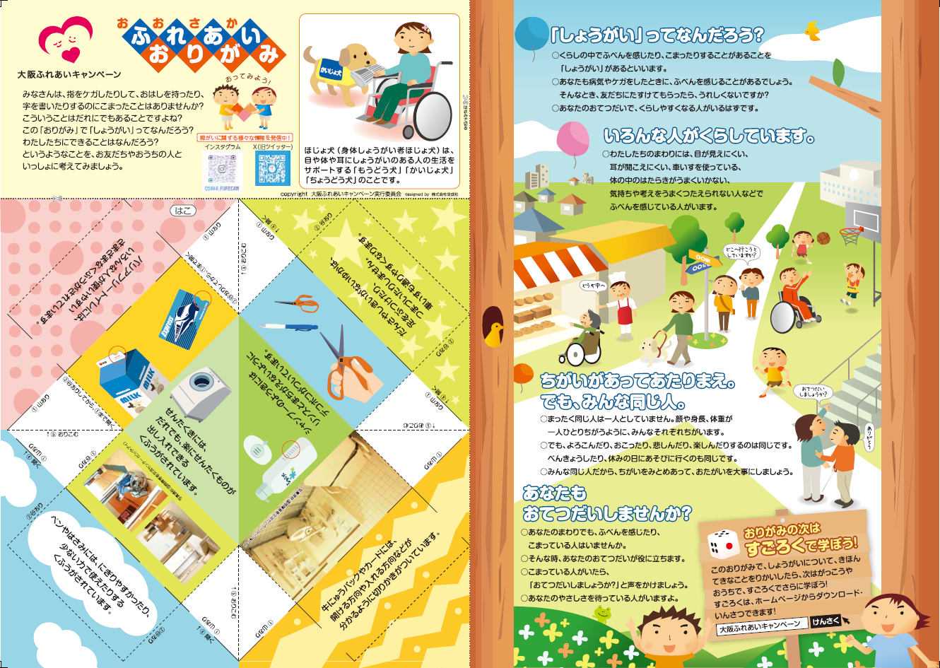
「ふれあいおりがみ」で学ぼう！
Notes:
大阪ふれあいおりがみの活用手順
＜理解をすすめるべき順序と折り紙の難易度を考慮して、以下の順で取り組むことが理想的と考えられます。＞
①「いえ」→障がいに関する基本的な考え方を説明
②「パクパク」→障がい特性を説明
③「はこ」→ユニバーサルデザインの説明、実例（身の回りの例）
④「はしぶくろ」→障がいに関するマークの説明
（例：①・②を授業で活用、③・④を宿題や自習で活用）
※おりがみの活用の方法やポイントが掲載された「大阪ふれあいおりがみ活用事例集」は
大阪ふれあいキャンペーンのホームページからダウンロードできます。

Slide 32
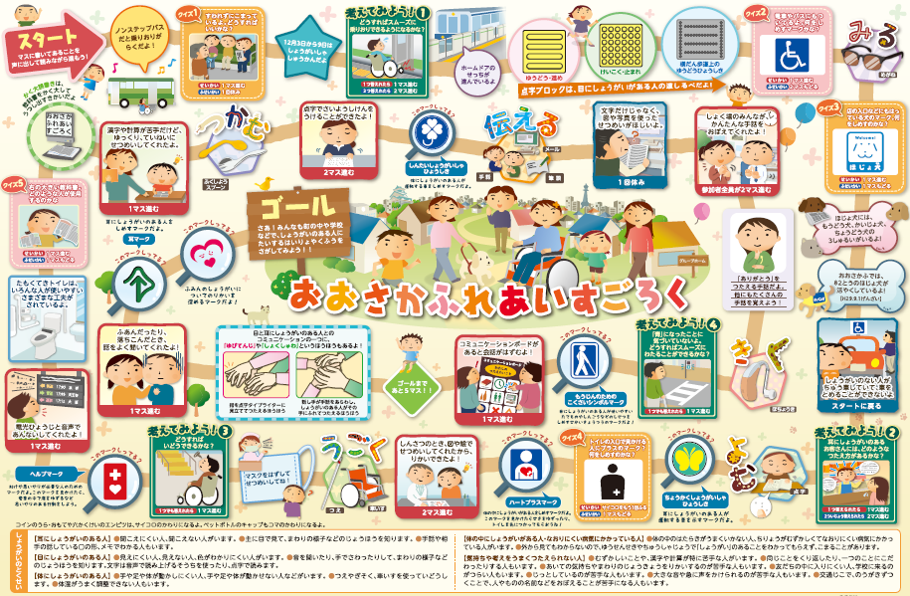
「ふれあいすごろく」で学ぼう！
Notes:
大阪ふれあいすごろくの活用
＜準備物＞
●すごろく本体
●サイコロ、コマ
⇒大阪ふれあいキャンペーンのホームページからダウンロードできます。
※サイコロ、コマを手作りしたり、別のもので代えても構いません。
例）サイコロ：六角形のえんぴつに数字を書いても使えます。
コマ：ペットボトルのキャップも代わりになります。
＜ルール（遊び方）＞
・すごろくの下にクイズの答えがあるので、すごろくをする際は、折って使ってください。
・他のすごろくと同じように、「早いが勝ち」のすごろくです。
ただし、早くゴールした人がいても、最後の人がゴールするまでみんなで待ち、マス目の内容についてみんなで一緒に考えるようにしてください。
・マスに止まるごとに、書いてある内容を読み上げてください。
・「クイズ」や「考えてみよう」のヒントは、大阪ふれあいおりがみに書いてあります。ぜひ、参考にしてください
＜使用例＞
●例１：おりがみで学習した後に、グループワークとして３～４人の班ですごろくを実施。
●例２：各校に12枚程度の配布のため、学校内で共同で使用することにより、学年全クラスですごろくに取り組んだ。
●例３：授業で実施するだけでなく、休み時間にも使用できるよう教室等に配架。
＜大阪ふれあいすごろく解説ガイドブック＞
・すごろくで学ぶ子ども達の理解をサポートするため、教師や保護者向けの解説ガイドブックを作成しています。
・全マス目の内容の解説を掲載しています。
・大阪ふれあいキャンペーンのホームページからダウンロードできます。

Slide 33
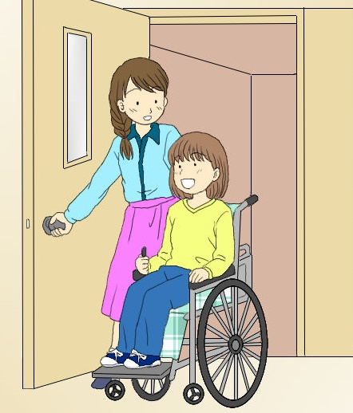
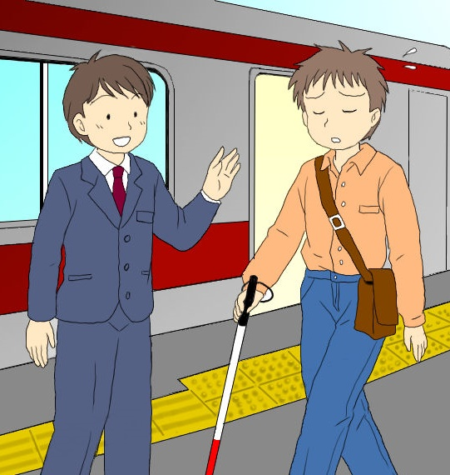
わたしたちにできることってなんだろう？
１
２
Notes:
＜おりがみ・すごろくで理解を深めたあと＞
私たちにできることってなんだろう？ みんなで一緒に考えてみましょう。
例えば、１の絵を見てください。
車いすの人が部屋に入ろうとするとき、ドアを開けるのが大変な場合があります。
困っているようであれば
「お手伝いしましょうか。」と声をかけてみましょう。
では、２の絵を見てください。
点字ブロックがあるから、駅のホームか歩道かな。
白杖をもった人が歩いてきました。
私たちができること、思いつく人？
（→道をあけて白杖の人が歩きやすいようにする、危ない状況だったら声をかける、手伝えることがあるか聞いてみるなど）
みんな大正解。
目に障がいのある人は、なれていないところでは、ひとりで動くのは難しいです。
できるだけ周りの情報を詳しく伝えましょう。

Slide 34
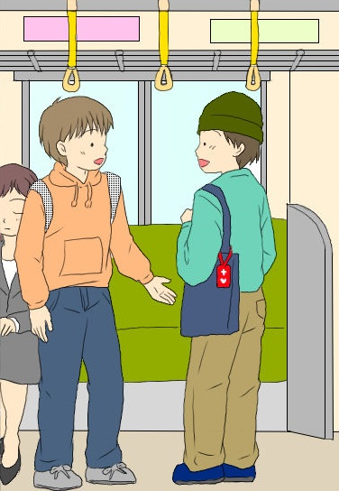
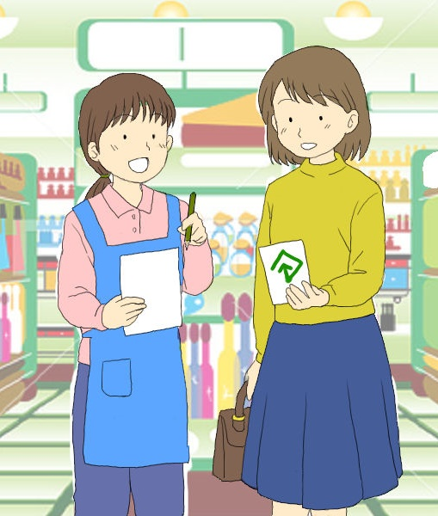

わたしたちにできることってなんだろう？
３
４
Notes:
３の絵を見てください。
ヘルプマークをかばんにつけた人が立っています。
ヘルプマークは外からは分からなくても助けが必要な人のマークですね。
私たちにできること、思いつく人？
（→席をゆずる） 大正解。
ヘルプマークを身に付けた人以外にも、目に障がいのある人、体に障がいのある人、体の中に障がいのある人など、
必要としている人には、なるべく座席をゆずりましょう。
４の絵を見てください。
右の女性は、何かマークを持っているね。
何のマークか分かる人？
（→筆談マーク） そうだね。筆談マークだね。
では、左の店員さんは、何をしようとしているか分かる人？
（→筆談マークを身に付けた人は、筆談で話をすることを表しているので、
店員さんは、筆談でお手伝いできることがないか聞こうとしている。）
このように文字を書いて考えを伝えたりこともありますし、
もし筆談マークではなく、手話マークを出されたときには、
手話でコミュニケーションをすることもあります。

Slide 35
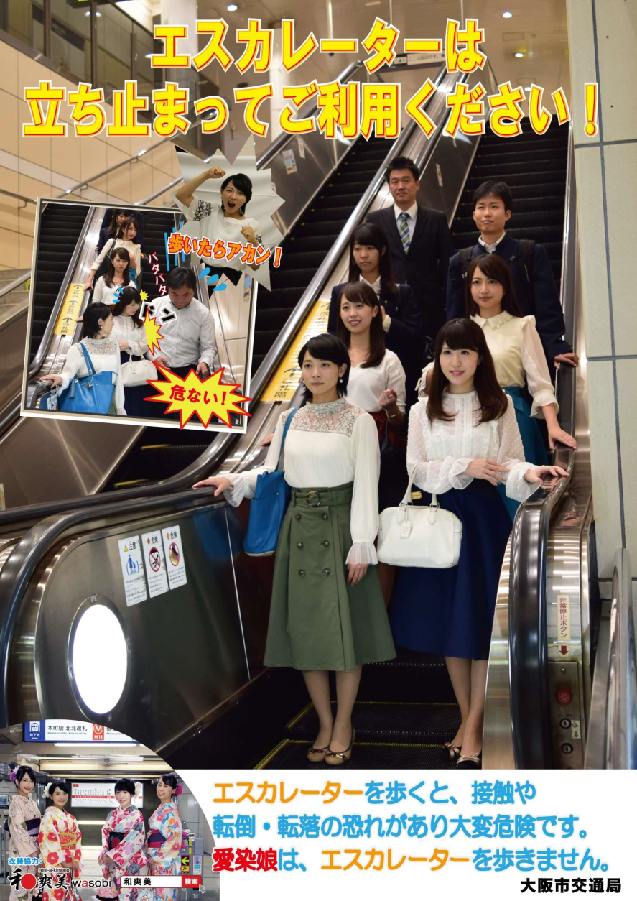
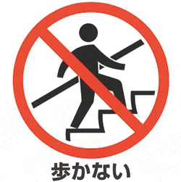
わたしたちにできることってなんだろう？
５
出典：Osaka Metro 啓発ポスター
Notes:
５の絵を見てください。
エスカレーターの写真と、「歩かない」という表示がありますね。
さて、エスカレーターを使う場面で、私たちにできることは何でしょうか。
（→エスカレーターを歩かない）
そうですね。
エスカレーターを歩かずに使うことも、私たちにできることの１つです。
駅やスーパーなどで
「エスカレーターは歩かないでください」
「手すりにつかまって、立ち止まって乗って下さい」
という放送を聞いたこともあるかな。
では、どうしてエスカレーターを歩いちゃダメなんでしょうか。
思いつく人はいるかな？
（→人にぶつかったら危ない）
（→転んだときに危ない）
そうですね。
エスカレーターで、止まっている人の横を歩いたり走ったりして通ると、
ぶつかったりするんじゃないか、ころんでしまうんじゃないかと、
障がいのある人にとっては、とてもこわくて危ないときがあります。
また、障がいのある人の中には、片側の手すりしかつかめない人もいます。
お年寄りや、小さい子にとっても危ないことだね。
急いで歩く人がいるからといって片側を空けてエスカレーターに乗ることは、
正しいマナーではありません。
みんなが安全・安心してエスカレーターを使うために、
歩かず立ち止まって、２列に並んで乗るのが正しいマナーです。
マナーを守って使おうね。

Slide 36
大切なことは
お互いを尊重（そんちょう）し合い、
思いやりのある行動をすること
Notes:
＜さいごに＞
大切なことは
お互いを尊重し合い、
思いやりのある
行動をすることです。
今日から、学校や街中で困っている人がいれば
「お手伝いしましょうか。」と声をかけてみましょう。

